Slide 1
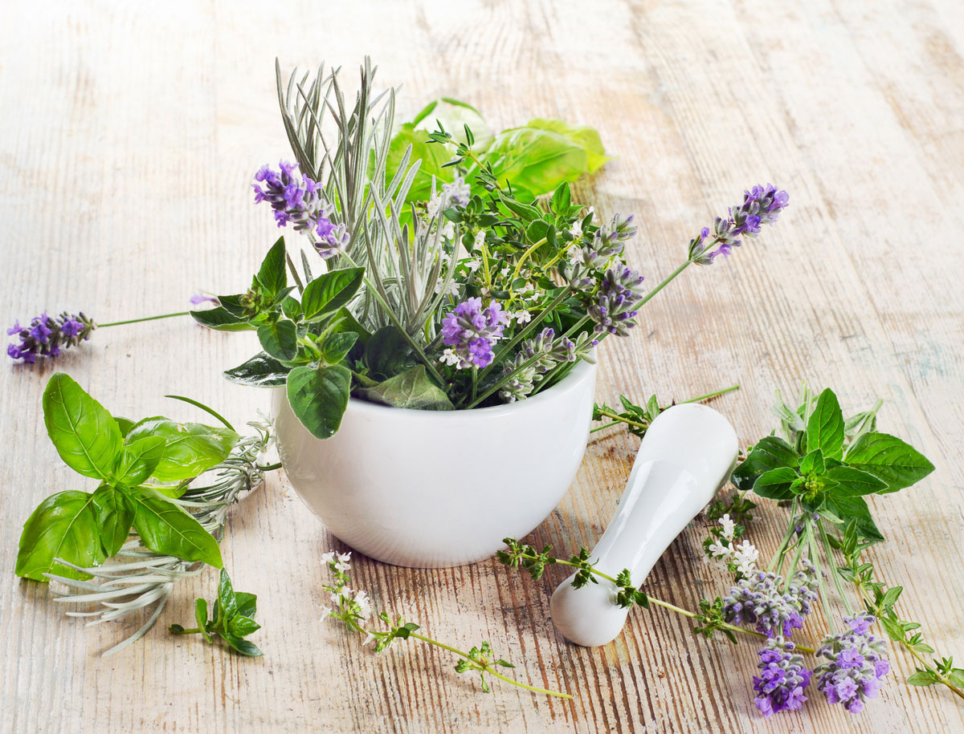
Лікарські рослини

Slide 2
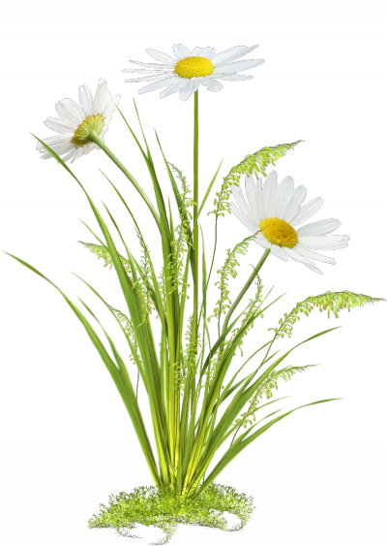
РОМАШКА

Slide 3
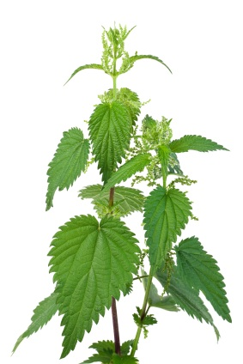
КРОПИВА

Slide 4
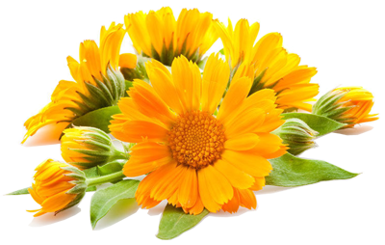
КАЛЕНДУЛА

Slide 5
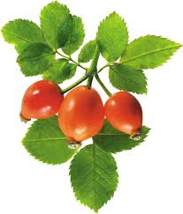
ШИПШИНА

Slide 6
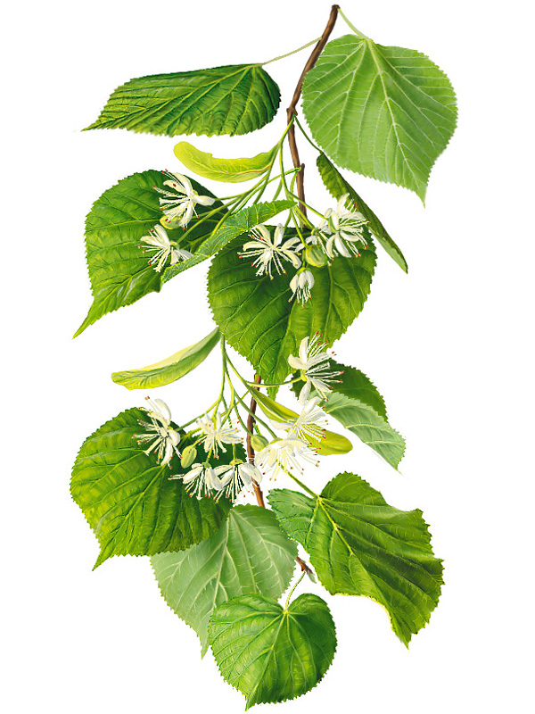
ЛИПА

Slide 7
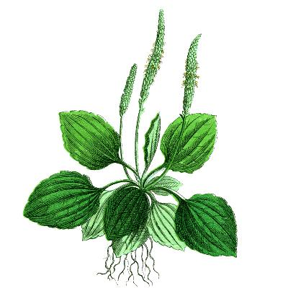
ПОДОРОЖНИК

Slide 8
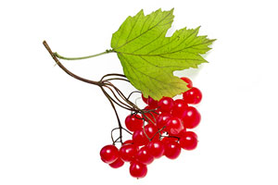
КАЛИНА

Slide 9
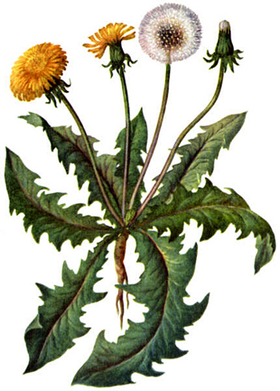
МАТИ-Й-МАЧУХА

Slide 10
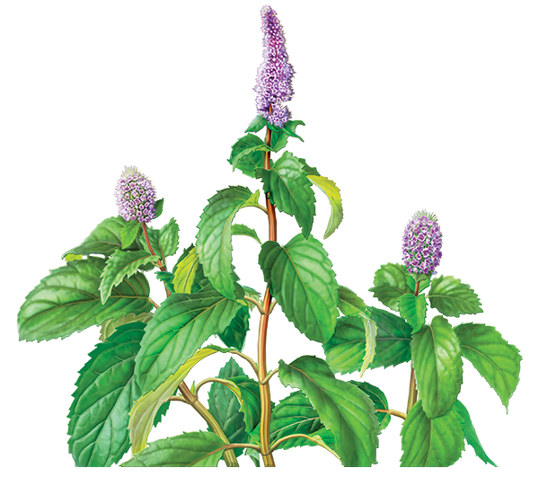
М’ЯТА

Slide 11
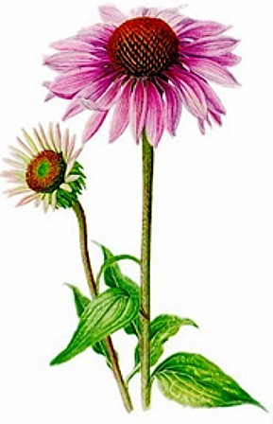
ЕХІНАЦЕЯ

